Slide 1
第 6 章 存储器系统

Slide 2
6.1 概述
在现代计算机中,存储器处于全机中心地位
存储器
运算器控制器
输入
输出

Slide 3
存储容量（Memory Capacity ）
存储容量指存储器可以存储的二进制信息量。
存储容量=字数×字长
如：一个存储器能存储1024个字，字长8位，则存储器容量可用 1024 ×8表示
微机中的存储器一般都是以字节（8位）进行编址，即总是认为一个字节是“基本”的字长。常用B表示
10000101
存储单元数一般用K、M、G、T表示
1K=1024
1M=1024K=1024*1024
1G=1024M
1T=1024G

Slide 4
半导体存储器
静态
RAM
（
SRAM
）
随机读写
半
存储器
RAM
动态
RAM
（
DRAM
）
导
体
存
掩膜
ROM
储
器
可编程
ROM
（
PROM
）
只读
存储器
可擦除
ROM
（
EPPROM
）
ROM
电擦除
ROM
（
E
2
PROM
）

Slide 5
三. 存储器（芯片）结构与存储原理
1. 存储体
• 一个基本存储电路只能存储一个二进制位。
• 将基本的存储电路有规则地组织起来，就是存储体。
• 存储体又有不同的组织形式：
将各个字的同一位组织在一个芯片中，如：8118 16K*1（DRAM）
将各个字的 4位 组织在一个芯片中， 如：2114 1K*4 （SRAM）
将各个字的 8位 组织在一个芯片中， 如：6116 2K*8 （SRAM）。
2. 外围电路
为了区别不同的存储单元，以地址号来选择不同的存储单元。
——于是电路中要有 地址译码器、I/O电路、片选控制端CS、输出缓冲
器 等外围电路

Slide 6
存储元
单元地址
存储单元
00…00
00…01
.
.
.
.
.
.
.
.
XX…XX
存储体

Slide 7
故： 存储器（芯片） = 存储体 + 外围电路
A0
地
址
输
入
缓
冲
行地址译码
I/O1
存储体
数
据
缓
冲
列
地
址
译
码
I/Ox
An
/CS
控
制
逻
辑
/OE
/WE
存储器内部框图

Slide 8
6.3 微型计算机系统中的存储器组织
现代计算机中的存储器处于全机中心地位
• 对存储器的要求是：
容量大，速度快，成本低
• 为解决三者之间的矛盾，目前通常采用多级存储器体系结构，即使用高速缓冲存储器、主存储器和外存储器。
寄存器
Cache
主存储器
辅助存储器

Slide 9
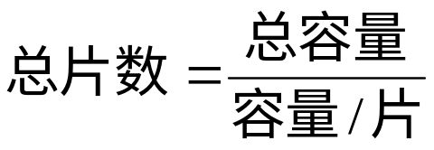
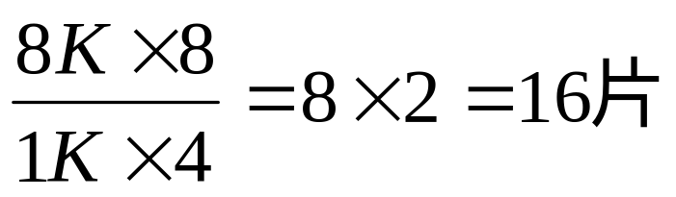
存储器的基本组织
(1) 与CPU的连接
主要是 地址线、控制线、数据线 的连接。
(2) 多个芯片连接
设计的存储器容量与实际提供的存储器多有不符。实际使用时，需进行字和位扩展(多个芯片连接），组成所需要的实际的存储器
例如：存储器容量为8K×8，若选用2114芯片(1K × 4)，则需要：

Slide 10
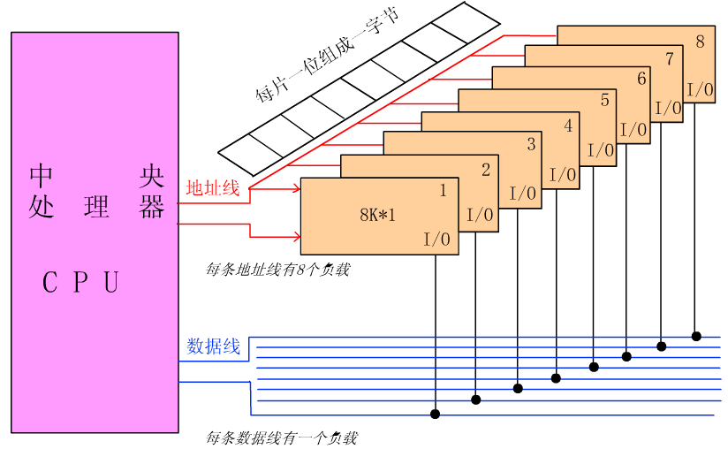
（1）位扩展法
只在位数方向进行扩展（加大字长），而存储器的字数与存储器芯片字数一致。连接时将各芯片地址线的相应位及各控制线并联，而数据线分别接到数据总线的各位。
用8K×1位芯片组成8K×8位的存储器需要8个芯片，
各芯片地址线、CS和WE分别连接在一起，数据线各自独立（每片1位）
WE
CS
A₀
A₁₂
D₀
D₇

Slide 11
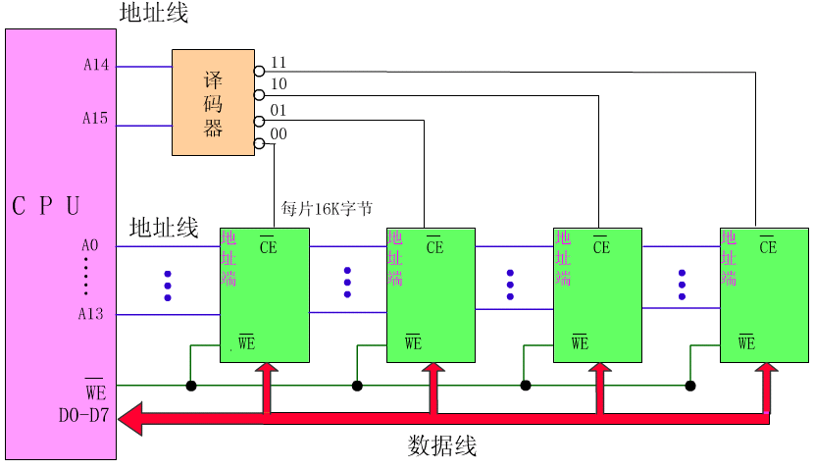
（2）字扩展法
仅扩展存储容量（单元数），而位数不变。连接时将各芯片同名地址线、数据线、读/写线并联，而使用片选信号区分各个芯片。
如用16K×8位的芯片组成64K×8位的存储器需要4个芯片
地址线——共需16根，片内（2¹⁴=16384）14根，选片：2根，数据线
——8根，控制线——WE
2:4
16K×8
16K×8
16K×8
16K×8
(1)
(2)
(3)
(4)

Slide 12
地址空间分配表
地址
选片
A₁₅ A₁₄
片内
A₁₃ A₁₂ ……..A₁ A₀
总地址
说明
片号
1
00
00
00,0000,0000,0000
11,1111,1111,1111
0000
3FFF
最低地址
最高地址
2
01
01
00,0000,0000,0000
11,1111,1111,1111
4000
7FFF
最低地址
最高地址
3
10
10
00,0000,0000,0000
11,1111,1111,1111
8000
BFFF
最低地址
最高地址
4
11
11
00,0000,0000,0000
11,1111,1111,1111
C000
FFFF
最低地址
最高地址

Slide 13
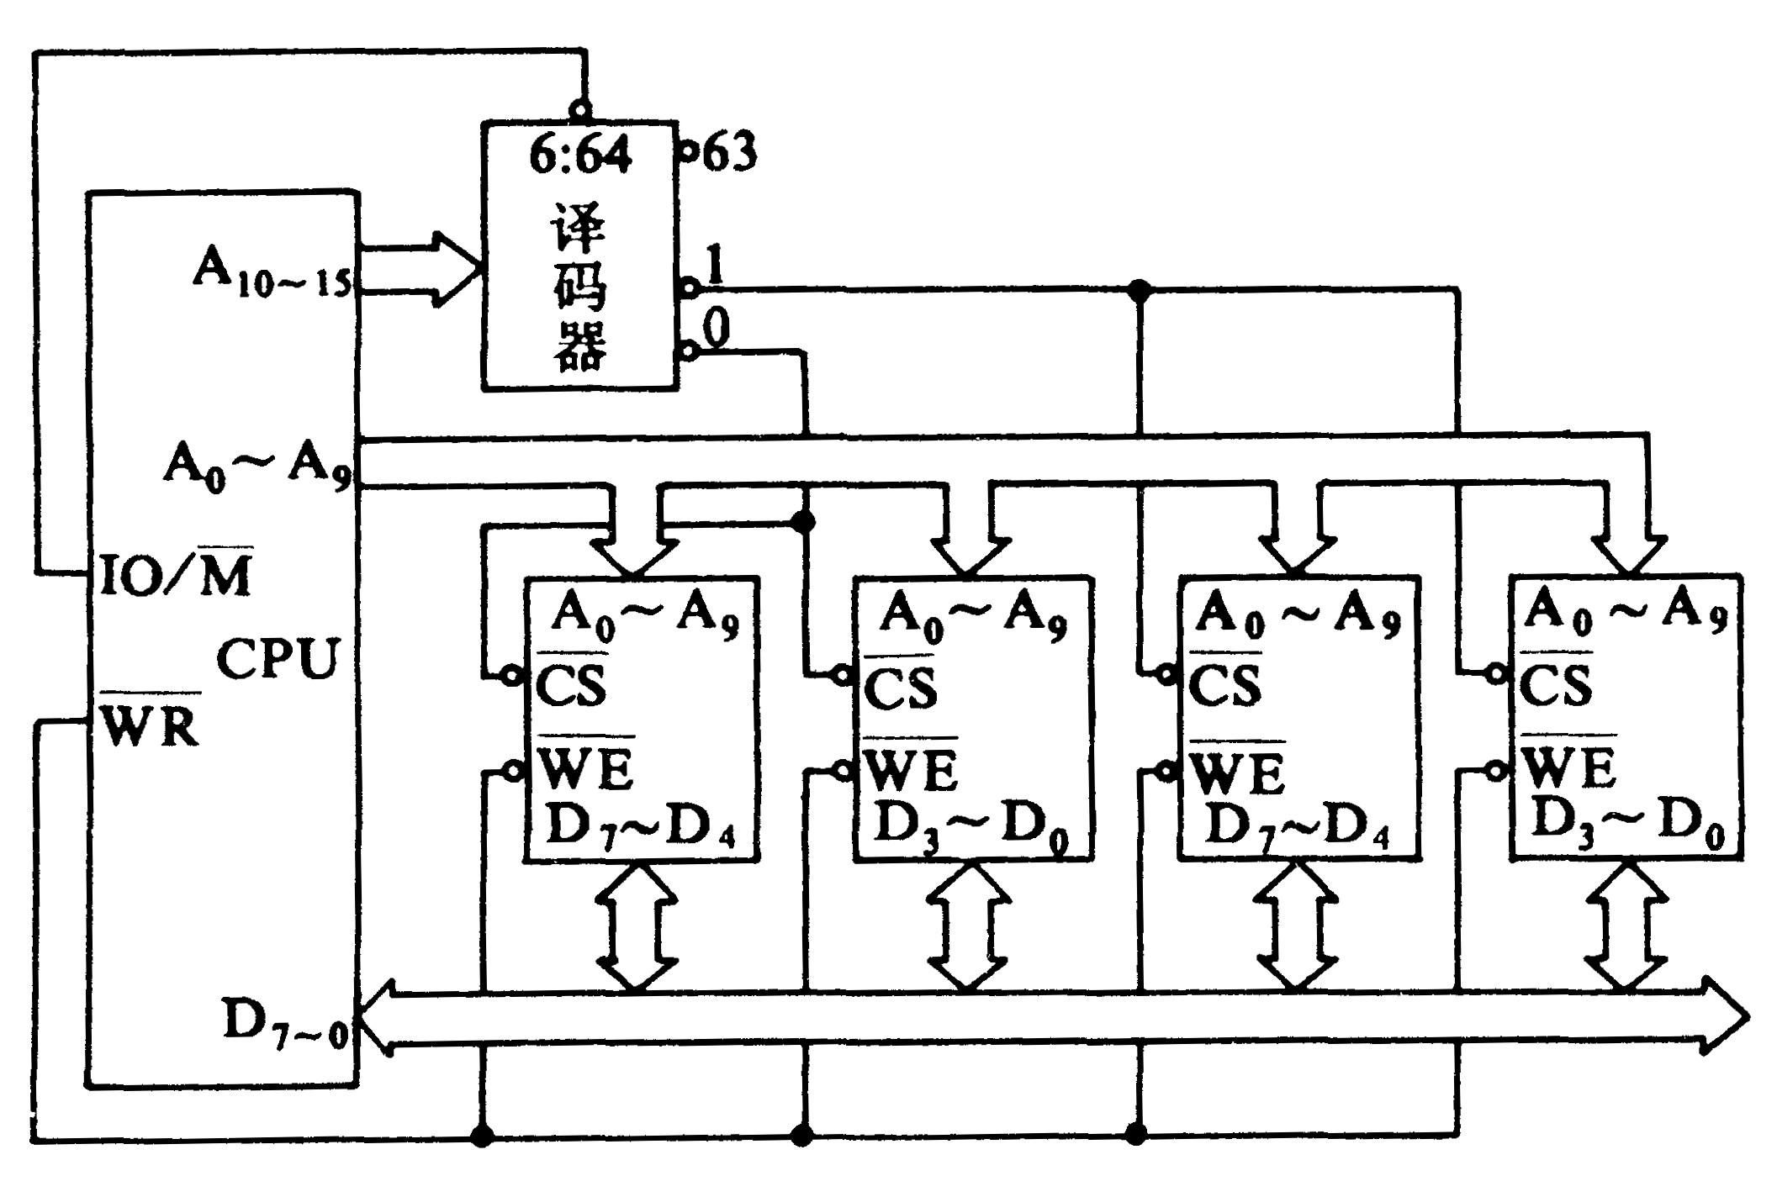
（3）字位同时扩展法
用1k × 4 的存储器芯片 2114 组成 2k × 8 的存储器
CPU

Slide 14
2. 存储器地址译码方法
由于每一片存储芯片的容量有限，因此系统存储器总是由若干存储芯片构成。这就使得存储器的地址译码分为片选控制译码和片内译码两部分。
A₁₅
A₀
高位地址
低位地址
CPU地址
片选
片内译码（直接与芯片地址线连接）

Slide 15
（1）线选法
用高位地址直接作为芯片的片选信号，每一根地址选通一块芯片（无位扩展情况）。
例：某微机存储容量为4KB，CPU寻址空间为64KB（即地址总线为16位），由1KB的芯片构成（片内地址为10位）。
D₇-D₀
A₉-A₀
(1)
1KB
1KB
(3)
(2)
1KB
1KB
(4)
CS
CS
CS
CS
作为片选
A₁₀
A₁₁
A₁₂
A₁₃

Slide 16
表1 线选法所示存储器地址分布表
芯片 | 地址空间
 | A₁₅A₁₄ | A₁₃A₁₂A₁₁A₁₀ | A₉A₈A₇A₆A₅A₄A₃A₂A₁A₀ | 16进制地址码
（1） | 0 0 0 0 , 0 1 0 0 ,0 0 0 0, 0 0 0 0 0400H 0 0 0 0 , 0 1 1 1, 1 1 1 1 , 1 1 1 1 07FFH
（2） | 0 0 0 0 , 1 0 0 0 , 0 0 0 0 , 0 0 0 0 0800H 0 0 0 0 , 1 0 1 1 , 1 1 1 1 , 1 1 1 1 0BFFH
（3） | 0 0 0 1 , 0 0 0 0 , 0 0 0 0, 0 0 0 0 1000H 0 0 0 1 , 0 0 1 1, 1 1 1 1 , 1 1 1 1 13FFH
（4） | 0 0 1 0 , 0 0 0 0, 0 0 0 0, 0 0 0 0 2000H 0 0 1 0 , 0 0 1 1, 1 1 1 1, 1 1 1 1 23FFH
线选法连线简单，但地址会有重叠.（如A15-A14取不同值时，各芯片对应不同地址）

Slide 17
（2）全译码法
全译码法除了将地址总线的低位地址直接与芯片的地址线相连之外，其余高位地址全部接入译码器，由译码器的输出作为各芯片的片选信号。
例：某微机地址线16位，存储容量为64KB，由8KB的芯片构成（片内地址为13位）。
D₇-D₀
A₁₂-A₀
8KB
8KB
8KB
(1)
(2)
(8)
CS
CS
CS
0000H-1FFFH
2000H-3FFFH
E000H-FFFFH
Y0
3-8
译码器
Y1
A₁₅-A₁₃
Y7

Slide 18
（3）部分译码法
将高位地址线中的一部分进行译码，产生片选信号。该方法适用于不需要全部地址空间的寻址能力，但采用线选法地址线又不够用的情况。
D₇-D₀
A₁₂-A₀
8KB
8KB
8KB
8KB
(1)
(2)
(3)
(4)
0000H-1FFFH
8000H-9FFFH
A₁₅
CS
CS
CS
CS
(不参加译码）
Y0
6000H-7FFFH
E000H-FFFFH
A₁₃
2-4
译码器
Y1
A₁₄
Y2
2000H-3FFFH
A000H-BFFFH
4000H-5FFFH
C000H-DFFFH
Y3

Slide 19
（4）存储器地址译码电路设计步骤
① 根据系统中实际存储器容量，确定存储器在整个寻址空间中的位置；
② 根据所选用存储器芯片的容量，画出地址分配图或列出地址分配表；
③ 根据地址分配图或分配表确定译码方法并画出相应的地址位图；
④ 选用合适器件，画出译码电路图。

Slide 20
存储器地址译码举例：
某微机系统地址总线为16位(A₁₅—A₀）；双向数据总线8位(D₇—D₀)，控制总线中与主存有关的信号有：
MREQ（存储器请求），R/W（读/写控制）。
① 实际存储器地址空间分配如下：
0000H—1FFFH为系统程序区(8KB），由EPROM组成；
2000H—7FFFH为用户程序区(24KB)；由SRAM组成，最高
2K地址空间为系统程序工作区（2KB），由SRAM组成。
② 现选用如下存储器芯片，据此画出地址分配图。
EPROM：8K×8位(控制端仅有CS)，需1片
SRAM：8K×8位，需3片；2K×8位，需1片

Slide 21
系统寻址空间64KB
地址分配表
0000H
8KB(EPROM)
24KB （SRAM）
30KB（空）
2KB （SRAM）
芯片号 | 类型与容量 | 地址范围
（1） | EPROM 8KB | 0000H-1FFFH
（2） | SRAM 8KB | 2000H- 3FFFH
（3） | SRAM 8KB | 4000H- 5FFFH
（4） | SRAM 8KB | 6000H- 7FFFH
（5） | SRAM 2KB | F800H- FFFFH
1FFFH
2000H
7FFFH
F800H
FFFFH
地址分配图

Slide 22
③ 画出地址位图
8KB
片选译码
8KB EPROM/SRAM片内译码
A₁₅ | A₁₄ | A₁₃ | A₁₂ | A₁₁ | A₁₀ | A₉ | A₈ | A₇ | A₆ | A₅ | A₄ | A₃ | A₂ | A₁ | A₀
0 | 0 | 0 | 0000H——1FFFH （片1）
0 | 0 | 1 | 2000H——3FFFH （片2）
0 | 1 | 0 | 4000H——5FFFH （片3）
0 | 1 | 1 | 6000H——7FFFH （片4）
1 | 1 | 1 | 1 | 1 | F800H——FFFFH （片5）
2KB SRAM
片选译码
2KB SRAM片内译码

Slide 23
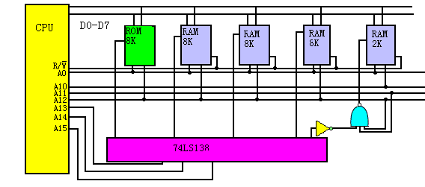
④ 选用3-8译码器和基本门电路设计电路
CS
CS
CS
CS
CS
R/W
R/W
R/W
R/W
A₀ A₁₂
A₀ A₁₂
A₀ A₁₂
A₀ A₁₂
A₀ A₁₀
。
。
。
。
。
Y₀ Y₁ Y₂ Y₃ Y₇
MREQ
A B C

Slide 24
3. 课堂练习
（1）有若干片1K×8位的SRAM芯片，采用字扩展方法构成4KB存储器，问：需要 片SRAM？该存储器需要多少
根地址线？参与片选的地址位至少需要 位？
（2）有若干片128KB SRAM芯片，如要构成512KB存储器，问:需要 片SRAM？如该512KB存储器的起始地址是10000H，最后一个单元的地址是 H 。
（3）如内存按字节编址，用存储容量为32K×8的存储芯片构成地址为A0000H至EFFFFH的存储空间，则需要多少片？（ ）
4
12
2
4
8FFFF
10

Slide 25
（4）已知如下电路，问第6个芯片的寻址范围从 到
。
A000H
BFFFH
D₇-D₀
A₁₂-A₀
8KB
8KB
8KB
8KB
(1)
(2)
(6)
(8)
CS
CS
CS
CS
Y0
3-8
译码器
Y1
A₁₅-A₁₃
Y5
Y7

Slide 26
四、IBM PC/XT 的存储器分配图
00000H
3FFFFH
40000H
9FFFFH
A0000H
BFFFFH
C0000H
EFFFFH
F0000H
F3FFFH
F6000H
FE000H
FFFFFH
系统板上的RAM
256K
RAM 640K
包括中断向量区；BIOS数据区；
DOS内存驻留程序；用户程序区。
IO通道中的扩展RAM
384K
保留（包括显示）的RAM
128K
显卡上的显示缓冲区在此区域
单色显示在 B0000H ~ B0FFFH；
彩色/图形在B8000H ~ BBFFFH。
保留 128K
扩展的ROM
192K
16K
(可在系统板上扩展 ）
C0000H ~ EFFFFH，所插卡的BIOS;
ROM 256K
32KBASIC程序
FE000H ~ FFFFFH，系统板的基本输入输出
系统 BIOS，占8K字节。
F6000H~FDFFFH, 32K放BASIC程序。
8K基本ROM

Slide 27
第3章 学习重点
1.掌握存储器的基本概念（分类，主要性能指标，容量）
2.区别存储器地址和存储单元的内容，掌握存储器读写操作过程
3.掌握存储器的扩展技术（位扩展、字扩展）
4.掌握片选译码方法（线选法、全译码法）

